Slide 1
CHÀO MỪNG QUÝ THẦY CÔ VỀ DỰ GIỜ
TRƯỜNG THCS ……………….. – HUYỆN …………– TỈNH …………….. –
LỚP: 9…..
GV:………………..

Slide 2
CHUẨN BỊ
1. Giáo viên: SGK, kế hoạch bài dạy, thước thẳng, compa, eke, bảng phụ hoặc máy chiếu, máy tính bỏ túi, phiếu bài tập.
2. Học sinh: SGK, thước thẳng, compa, máy tính bỏ túi, eke.

Slide 3
Phần 1: Khởi động
CẤU TRÚC BÀI HỌC
Phần 2: Hình thành kiến thức
Phần 3: Luyện tập
Phần 4: Vận dụng và tìm tòi

Slide 4










KÍ HIỆU HOẠT ĐỘNG
1. Hoạt động khởi động:
2. Hoạt động hình thành kiến thức :
3. Hoạt động luyện tập:
4. Hoạt động vận dụng và tìm tòi:

Slide 5


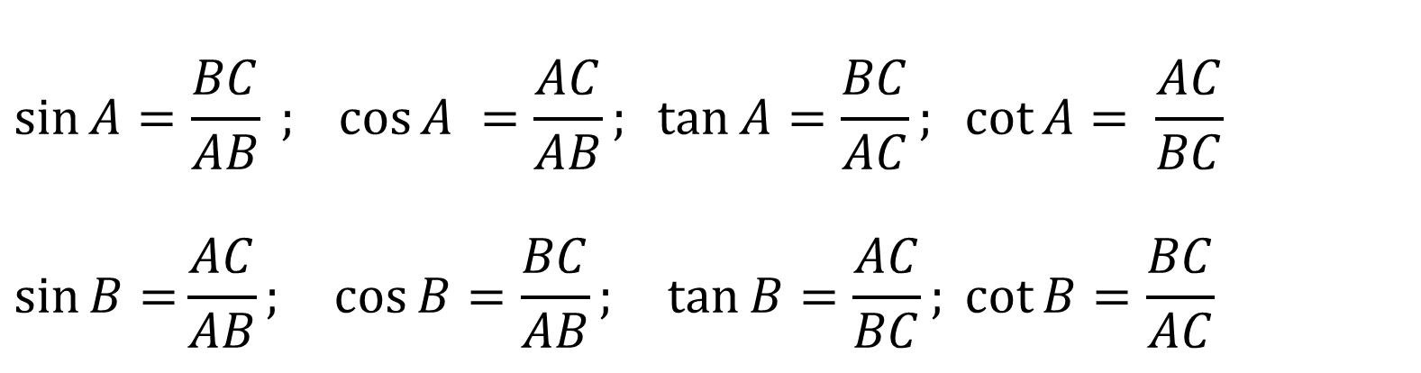
Cho tam giác ABC vuông tại C
Em hãy viết các tỉ số lượng giác của góc A và góc B?
$$\sin{A=\frac{BC}{AB}} ; \cos{A }=\frac{AC}{AB}; \tan{A}=\frac{BC}{AC};\cot{A}= \frac{AC}{BC}$$
$$\sin{B=}\frac{AC}{AB}; \cos{B}=\frac{BC}{AB}; \tan{B=\frac{AC}{BC}; \cot{B=\frac{BC}{AC}}}$$

Slide 6



Củng cố các công thức định nghĩa các tỉ số lượng giác của một góc nhọn.
MỤC TIÊU
Hiểu được các hệ thức liên hệ giữa các tỉ số lượng giác của hai góc phụ nhau và tỉ số lượng giác của các góc ${30}^{0}, {45}^{0}, {60}^{0}$thông qua các ví dụ.

Slide 7

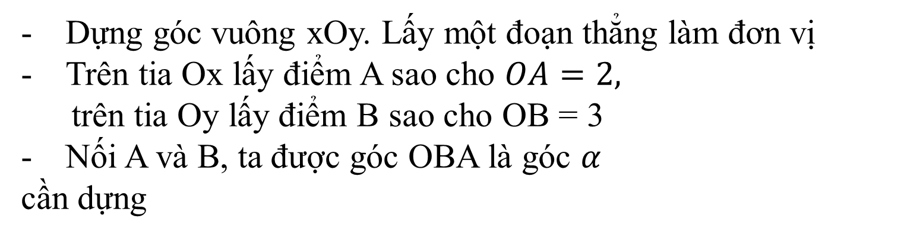
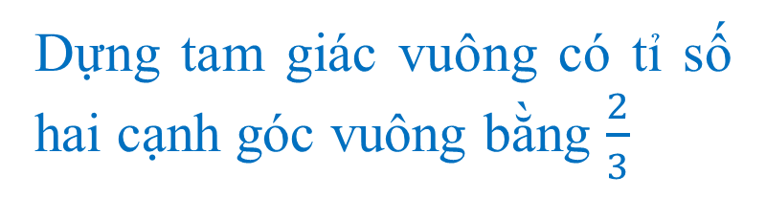

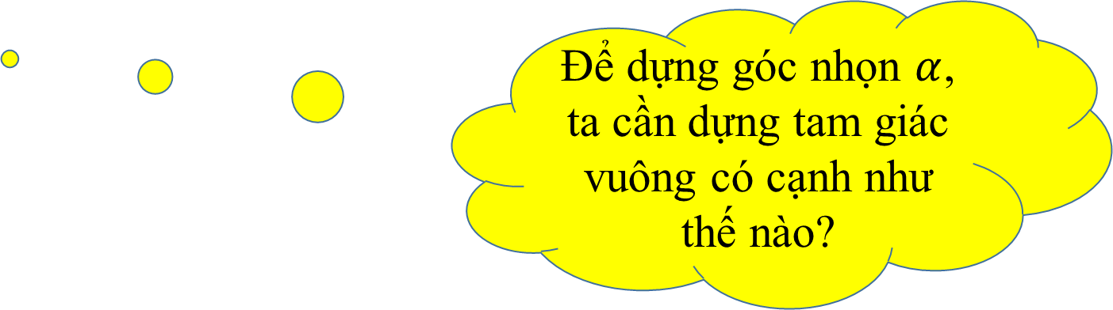
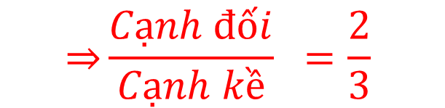
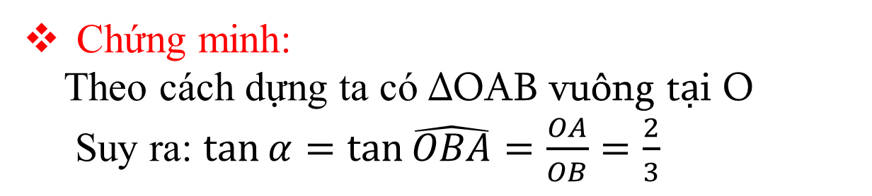

TIẾT 6: TỈ SỐ LƯỢNG GIÁC CỦA GÓC NHỌN (tt)
1.2. Dựng góc nhọn khi biết một tỉ số lượng giác của nó
Cần dựng yếu tố nào trước, yếu tố nào sau?
Ví dụ 3: Dựng góc nhọn $α$, biết $\tan{α}=\frac{2}{3}$
Em hãy nêu các bước thực hiện của bài toán dựng hình?
Để dựng góc nhọn $α$, ta cần dựng tam giác vuông có cạnh như thế nào?
Cách dựng
$$\tan{α}=\frac{2}{3}$$
$$\underset{⇒}{}\frac{Cạnh đối}{Cạnh kề} =\frac{2}{3}$$
Dựng góc vuông xOy. Lấy một đoạn thẳng làm đơn vị
Trên tia Ox lấy điểm A sao cho $OA=2,$
trên tia Oy lấy điểm B sao cho OB = 3
Nối A và B, ta được góc OBA là góc $α$
cần dựng
Bước 1: Phân tích
Bước 2: Dựng hình
Bước 3: Chứng minh
Bước 4: Biện luận
Chứng minh:
Theo cách dựng ta có ∆OAB vuông tại O
Suy ra: $\tan{α}=\tan{\hat{OBA}}=\frac{OA}{OB}=\frac{2}{3}$
Dựng tam giác vuông có tỉ số hai cạnh góc vuông bằng $\frac{2}{3}$

Slide 8


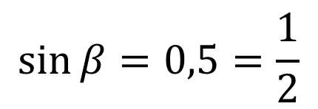
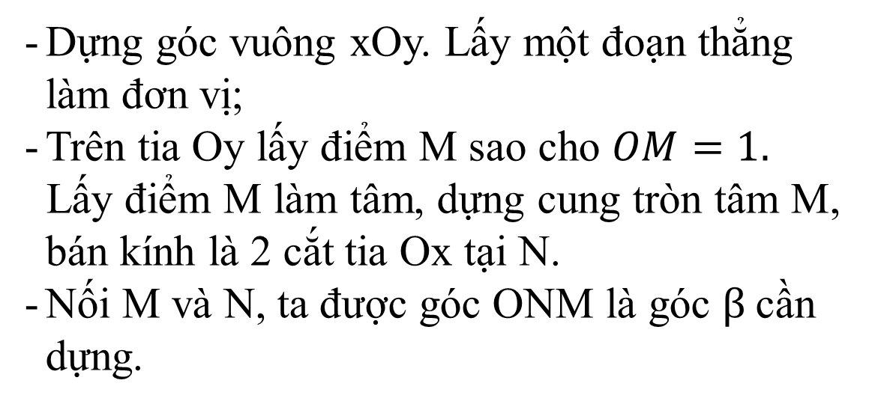
1.2. Dựng góc nhọn khi biết một tỉ số lượng giác của nó
Ví dụ 4: Dựng góc nhọn $β$, biết $\sin{β}=0,5$
$$\sin{β}=0,5=\frac{1}{2}$$
Cách dựng
Dựng góc vuông xOy. Lấy một đoạn thẳng làm đơn vị;
Trên tia Oy lấy điểm M sao cho $OM=1.$
Lấy điểm M làm tâm, dựng cung tròn tâm M, bán kính là 2 cắt tia Ox tại N.
Nối M và N, ta được góc ONM là góc $β$cần dựng.
Chứng minh:
Theo cách dựng ta có ∆OMN vuông tại O
Suy ra: $\sin{β}=\sin{\hat{ONM}}=\frac{OM}{MN}=\frac{1}{2}$

Slide 9
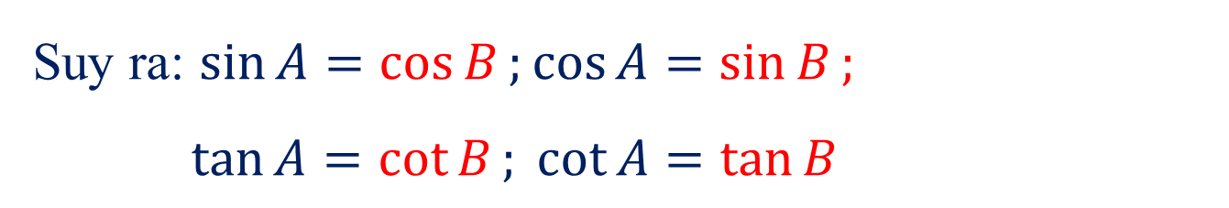

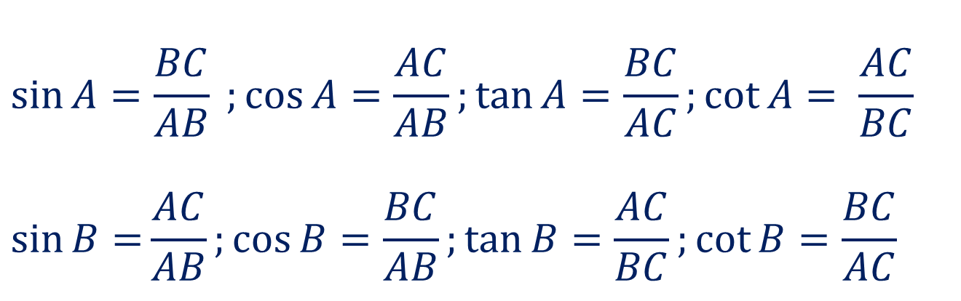
Trong các tỉ số lượng giác của hai góc A và B, em hãy cho biết các cặp tỉ số nào bằng nhau?
Quay trở lại phần đầu bài
Em hãy cho biết tổng số đo của góc A và góc B
$$Ta có: \hat{A}+\hat{B}={90}^{0}$$
$$\sin{A=\frac{BC}{AB}} ;\cos{A}=\frac{AC}{AB};\tan{A}=\frac{BC}{AC};\cot{A}= \frac{AC}{BC}$$
$$\sin{B=}\frac{AC}{AB};\cos{B}=\frac{BC}{AB};\tan{B=\frac{AC}{BC};\cot{B=\frac{BC}{AC}}}$$
Suy ra: $\sin{A=\cos{B}};\cos{A}=\sin{B};$
$\tan{A=\cot{B}; }\cot{A}=\tan{B}$

Slide 10
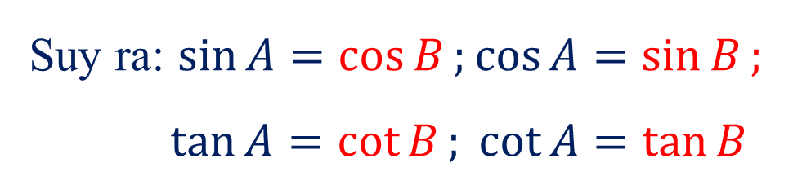

BÀI 2: TỈ SỐ LƯỢNG GIÁC CỦA GÓC NHỌN (tt)
2. Tỉ số lượng giác của hai góc phụ nhau
Định lý
Nếu hai góc phụ nhau thì sin góc này bằng côsin góc kia, tang góc này bằng côtang góc kia.
Em có nhận xét gì về tỉ số lượng giác của hai góc phụ nhau?
$$Ta có: \hat{A}+\hat{B}={90}^{0}$$
Suy ra: $\sin{A=\cos{B}};\cos{A}=\sin{B};$
$\tan{A=\cot{B}; }\cot{A}=\tan{B}$

Slide 11




















Bảng tỉ số lượng giác của các góc đặc biệt
$$α$$
$${30}^{0}$$
$${45}^{0}$$
$${60}^{0}$$
Tỉ số lượng giác
$$\frac{1}{2}$$
$$\frac{\sqrt{2}}{2}$$
$$\frac{\sqrt{3}}{2}$$
$$\sin{α}$$
$$\frac{\sqrt{3}}{2}$$
$$\frac{\sqrt{2}}{2}$$
$$\frac{1}{2}$$
$$\cos{α}$$
$$\frac{\sqrt{3}}{3}$$
$$\tan{α}$$
$$1$$
$$\sqrt{3}$$
$$\frac{\sqrt{3}}{3}$$
$$\cot{α}$$
$$\sqrt{3}$$
$$1$$

Slide 12





LUYỆN TẬP
Bài 1:
PHIẾU HỌC TẬP
Tên nhóm: ....................................................................
Thành viên: ……………………………………………
Điền số hoặc số đo góc thích hợp vào dấu “…” trong các câu sau để được kết quả đúng.
sin 45⁰ = cos …… = ………. 2) tan …… = cot 45⁰ = ……….
3) sin 30⁰ = cos …… = ……… 4) cos 30⁰ = sin …… = ………
5) tan …….= cot 60⁰ = …….... 6) cot …….= tan ……. = ……....
$$\frac{\sqrt{2}}{2}$$
45⁰
45⁰
1
$$\frac{1}{2}$$
$$\frac{\sqrt{3}}{2}$$
60⁰
60⁰
$$\frac{\sqrt{3}}{3}$$
30⁰
30⁰
60⁰
$$\sqrt{3}$$

Slide 13






















Số đo góc $α$ tăng hay giảm?
$$α$$
$${30}^{0}$$
$${45}^{0}$$
$${60}^{0}$$
Tăng
Tỉ số lượng giác
Tỉ số sin$α$ tăng hay giảm?
$$\frac{1}{2}$$
$$\frac{\sqrt{2}}{2}$$
$$\frac{\sqrt{3}}{2}$$
$$\sin{α}$$
Tăng
$$\frac{\sqrt{3}}{2}$$
$$\frac{\sqrt{2}}{2}$$
$$\cos{α}$$
$$\frac{1}{2}$$
Giảm
$$\frac{\sqrt{3}}{3}$$
$$\tan{α}$$
$$1$$
$$\sqrt{3}$$
Tăng
$$\frac{\sqrt{3}}{3}$$
$$\cot{α}$$
$$\sqrt{3}$$
Giảm
$$1$$
Em hãy nhận xét tương tự với các tỉ số lượng giác còn lại?

Slide 14
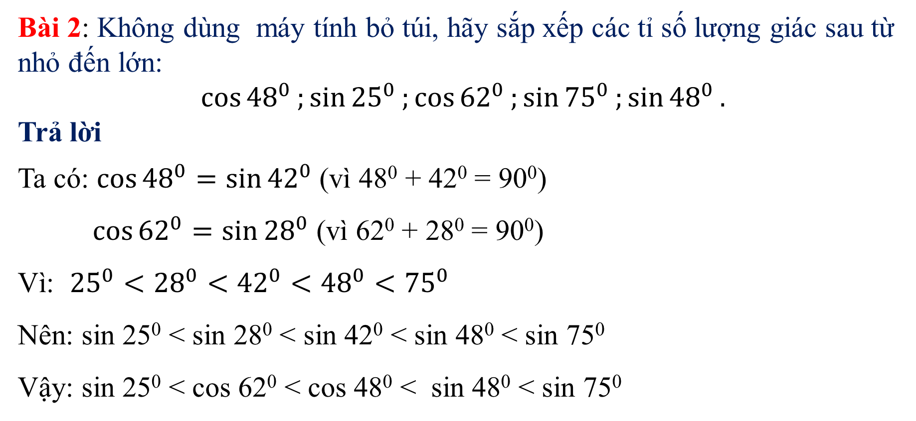
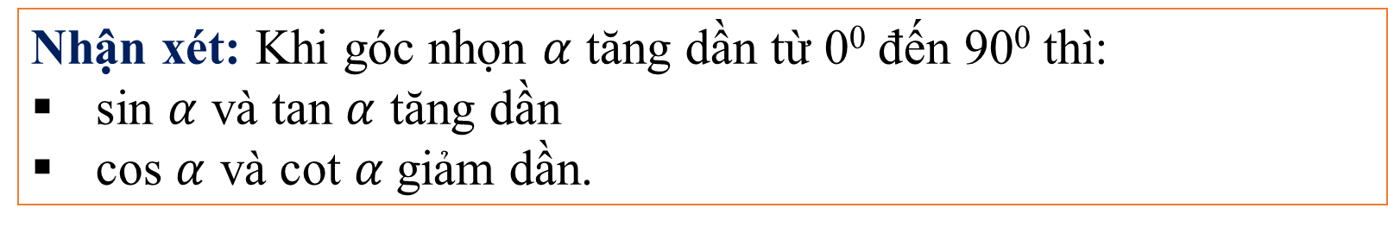
Nhận xét: Khi góc nhọn $α$ tăng dần từ 0⁰ đến 90⁰ thì:
sin $α$ và tan $α$ tăng dần
cos $α$ và cot $α$giảm dần.
Bài 2: Không dùng máy tính bỏ túi, hãy sắp xếp các tỉ số lượng giác sau từ nhỏ đến lớn:
$$\cos{{48}^{0}};\sin{{25}^{0}};\cos{{62}^{0}};\sin{{75}^{0}};\sin{{48}^{0}}.$$
Trả lời
Ta có: $\cos{{48}^{0}}=\sin{{42}^{0}}$(vì 48⁰ + 42⁰ = 90⁰)
$\cos{{62}^{0}}=\sin{{28}^{0}}$ (vì 62⁰ + 28⁰ = 90⁰)
Vì: ${{25}^{0}<28}^{0}<{42}^{0}<{48}^{0}<{75}^{0}$
Nên: sin 25⁰ < sin 28⁰ < sin 42⁰ < sin 48⁰ < sin 75⁰
Vậy: sin 25⁰ < cos 62⁰ < cos 48⁰ < sin 48⁰ < sin 75⁰

Slide 15
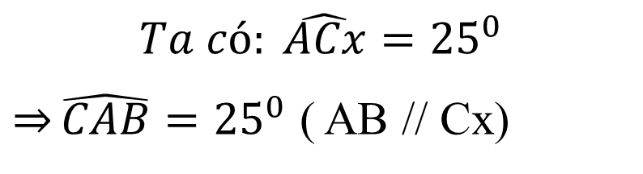

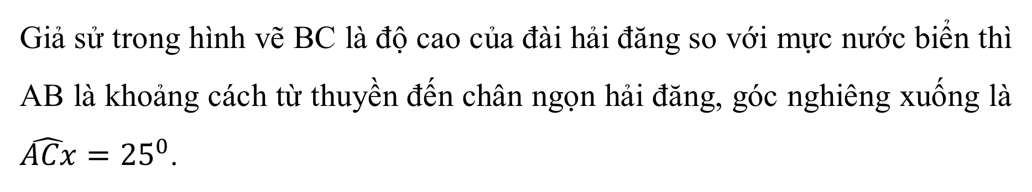
Bài 3: Một người quan sát ở đài hải đăng cao 15m, so với mực nước biển nhìn thấy một chiếc thuyền ở xa với một góc nghiêng xuống là 25⁰. Hỏi chiếc thuyền đang đứng cách chân hải đăng là bao nhiêu mét?
x
C
$$x$$
25
$$Ta có: \hat{ACx}={25}^{0}$$
$\underset{⇒}{}\hat{CAB}={25}^{0}$ ( AB // Cx)
°
15m
?
25
A
°
B
Giả sử trong hình vẽ BC là độ cao của đài hải đăng so với mực nước biển thì AB là khoảng cách từ thuyền đến chân ngọn hải đăng, góc nghiêng xuống là $\hat{ACx}={25}^{0}$.
Thực hiện hoạt động nhóm: Chia lớp thành 8 nhóm thực hiện tính độ dài cạnh AB trong thời gian 3 phút

Slide 16


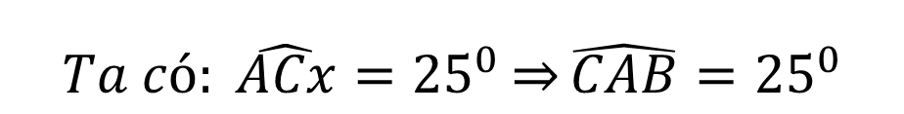
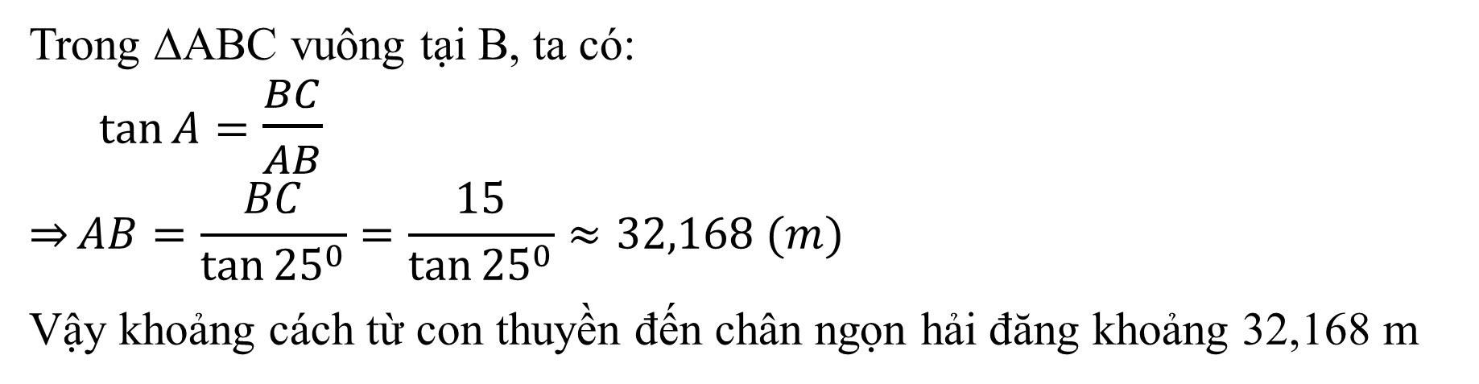
HOẠT ĐỘNG NHÓM
Bài 3:
x
C
25
$$Ta có: \hat{ACx}={25}^{0}\underset{⇒}{}\hat{CAB}={25}^{0}$$
°
150m
Trong ∆ABC vuông tại B, ta có:
$\tan{A}=$ $\frac{BC}{AB}$
$$\underset{⇒}{}AB=\frac{BC}{\tan{{25}^{0}}}=\frac{15}{\tan{{25}^{0}}}≈32,168 (m)$$
Vậy khoảng cách từ con thuyền đến chân ngọn hải đăng khoảng 32,168 m
?
25
A
°
B

Slide 17


GIẢI Ô CHỮ
Đây là một trong những vấn đề mà cả xã hội đang quan tâm.
C | O | V | I | D | 19
Trò chơi gồm 6 ô chữ với 4 câu hỏi.
Học sinh lần lượt trả lời các câu hỏi sau thời gian 15 giây.
Trả lời đúng 1 câu hỏi, sẽ được lật 1 ô chữ.
Đoán được ô chữ sẽ nhận được 1 phần quà
HDVN

Slide 18
GIẢI Ô CHỮ
Đây là một trong những vấn đề mà cả xã hội đang quan tâm.
C | O | V | I | D | 19
C | O | V | I | D | 19
1
2
3
4
HDVN

Slide 19


15
14
13
12
11
10
09
08
07
06
05
04
03
02
Câu 1: Cho đáp án đúng nhất, trong các câu sau:
01
A
Trong một tam giác, sin góc này bằng côsin góc kia, tang góc này bằng côtang góc kia.
B
Trong tam giác vuông, sin góc này bằng côsin góc kia, tang góc này bằng côtang góc kia
C
Nếu hai góc bù nhau thì sin góc này bằng côsin góc kia, tang góc này bằng côtang góc kia.
D
Nếu hai góc phụ nhau thì sin góc này bằng côsin góc kia, tang góc này bằng côtang góc kia.
Phần thưởng của bạn là 1 tràng pháo tay của cả lớp và
1 cây thước
BACK

Slide 20




15
14
13
12
11
10
09
08
07
06
05
04
03
02
Câu 2: Cho ∆ABC vuông tại A. Khi đó: sinB bằng
01
A
$\frac{AB}{AC}$
B
$\frac{AB}{BC}$
Phần thưởng của bạn là 1 tràng pháo tay của cả lớp
C
$\frac{AC}{AB}$
D
$\frac{AC}{BC}$
BACK
11/14/2023
20

Slide 21




15
14
13
12
11
10
09
08
07
06
05
04
03
02
01
Câu 3: Cho góc M và góc N phụ nhau. Khi đó:
A
$sin M=cot N$
B
$tan M=cos N$
Phần thưởng của bạn là 1 tràng pháo tay của cả lớp và 1 cây cục tẩy
C
$$sin N=cos M$$
D
$$\tan{M}=\cot{M}$$
BACK

Slide 22
15
14
13
12
11
10
09
08
07
06
05
04
03
02
Câu 4: Cho ∆ MNP vuông tại M . Tỉ số $\frac{MP}{MN}$ là
01
A
côtang của góc của P
B
côsin của góc P
C
tang của góc P
Phần thưởng của bạn là 1 tràng pháo tay của cả lớp và 1 cây kẹo mút.
D
sin của góc P
BACK
11/14/2023
22

Slide 23


HƯỚNG DẪN TỰ HỌC
- Xem lại định nghĩa các tỉ số lượng giác của góc nhọn, định lý TSLG của hai góc phụ nhau và cách dựng góc nhọn khi biết TSLG.
Vận dụng các kiến thức đã học làm bài 11, 12, 13, 15/ 76,77 SGK
Bài tập làm thêm
Bài 1: Một người đang ở trên một cái tháp có chiều cao $h=100m$ nhìn xuống một con đường chạy thẳng đến chân tháp. Anh ta nhìn thấy một chiếc xe máy với góc hạ ${30}^{0}$. Sáu phút sau lại nhìn thấy nó với góc hạ ${60}^{0}$. Hỏi sau bao nhiêu phút thì xe máy đến chân tháp? Cho biết vận tốc xe máy không đổi.

Slide 24
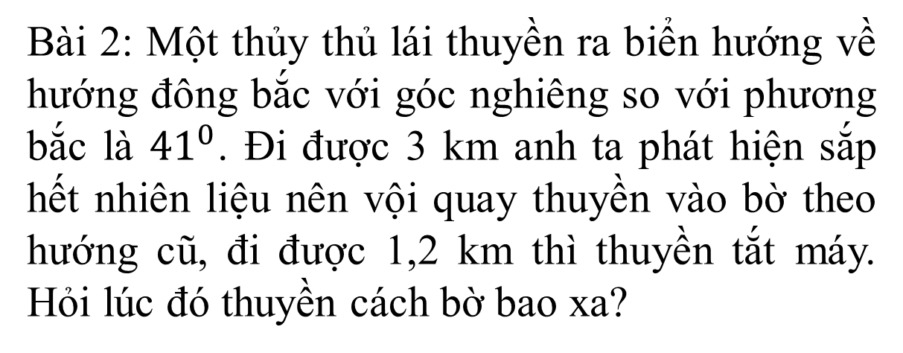
HƯỚNG DẪN TỰ HỌC
Bài 2: Một thủy thủ lái thuyền ra biển hướng về hướng đông bắc với góc nghiêng so với phương bắc là ${41}^{0}$. Đi được 3 km anh ta phát hiện sắp hết nhiên liệu nên vội quay thuyền vào bờ theo hướng cũ, đi được 1,2 km thì thuyền tắt máy. Hỏi lúc đó thuyền cách bờ bao xa?

Slide 25



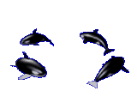
CÁM ƠN QUÝ THẦY CÔ VÀ CÁC EM
ĐÃ THAM DỰ TIẾT HỌC

